Slide 1


MEDIA MENGAJAR
Pendidikan Jasmani, Olahraga, dan Kesehatan
UNTUK SD/MI KELAS 2

Slide 2
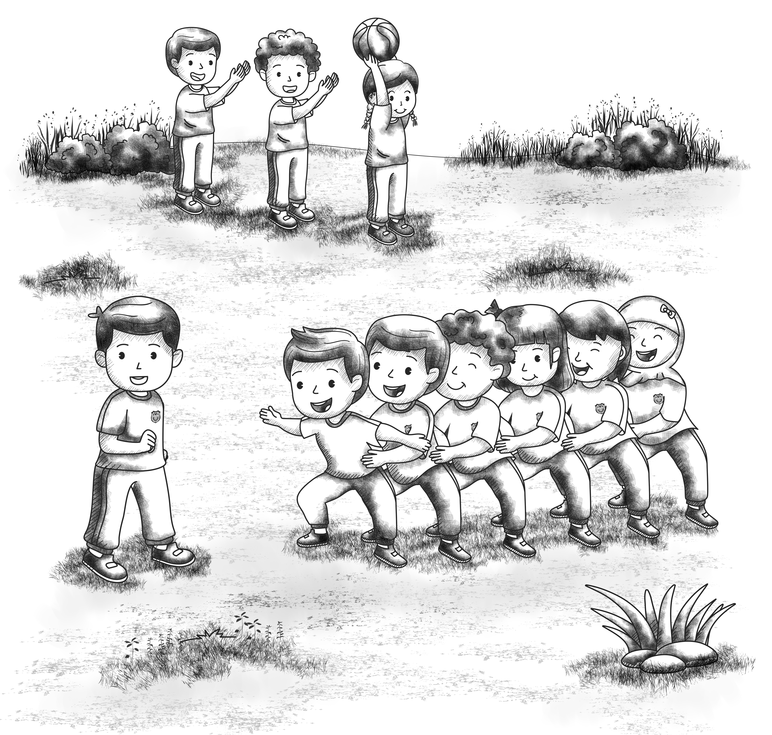
Bab
AKTIVITAS KEBUGARAN JASMANI
7
Tujuan Pembelajaran:
Setelah mempelajari materi pada bab ini, siswa diharapkan dapat menjelaskan dan mempraktikkan:
Aktivitas jasmani untuk menjaga kesehatan.
Aktivitas jasmani untuk menjaga kebugaran.
Notes:
Jika terdapat gambar cantumkan sumber gambar dgn ukuran font 10pt

Slide 3

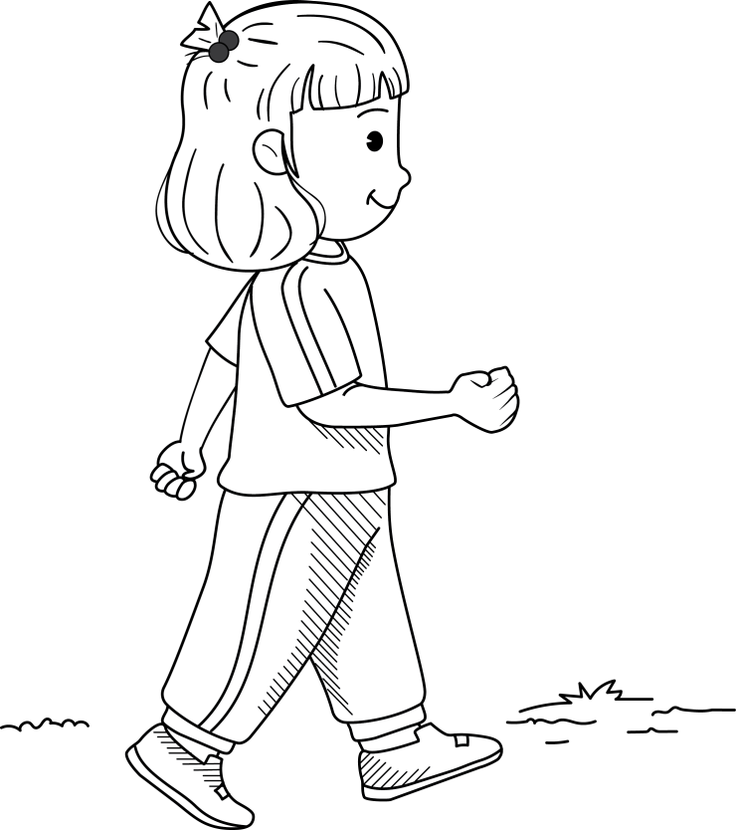
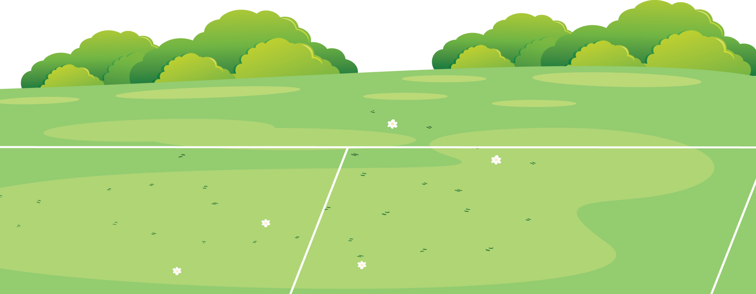
A. Aktivitas Jasmani untuk Menjaga Kesehatan
Kaki untuk berjalan, berlari, dan melompat.
Tangan untuk memegang dan bertepuk.
Kamu harus menjaganya dengan makan makanan bergizi dan berolahraga teratur.

Slide 4
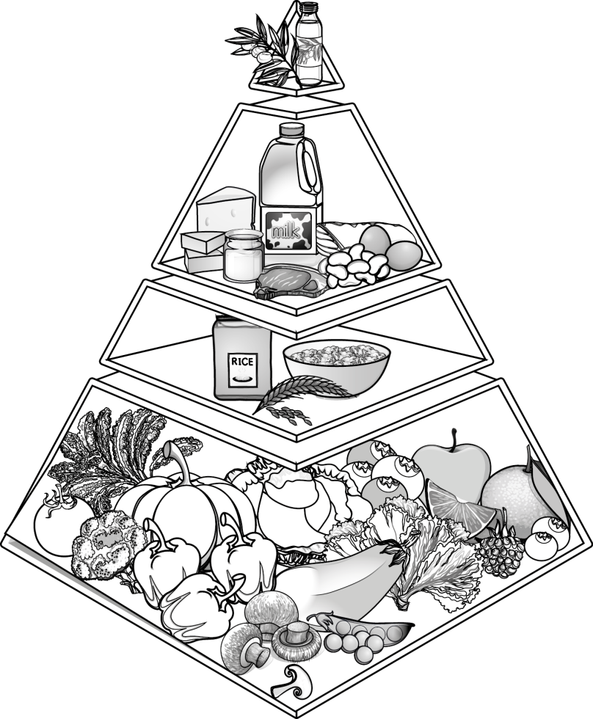
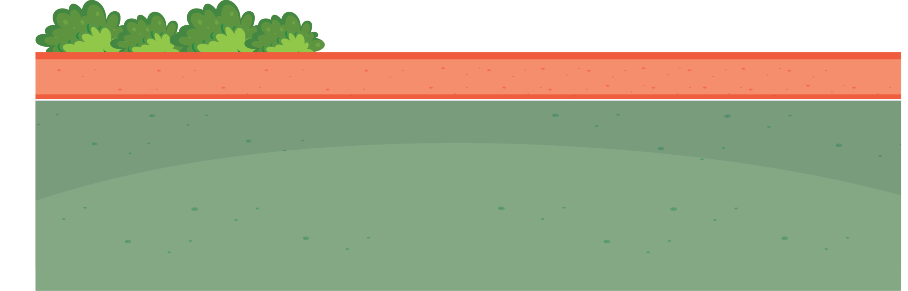
1. Menerapkan Pola Makan Sehat
Mengonsumsi makanan sehat dapat menjaga kesehatan tubuh.
Pola makan sehat harus dengan menu seimbang.
Nutrisi dalam tubuh pun akan terpenuhi.

Slide 5
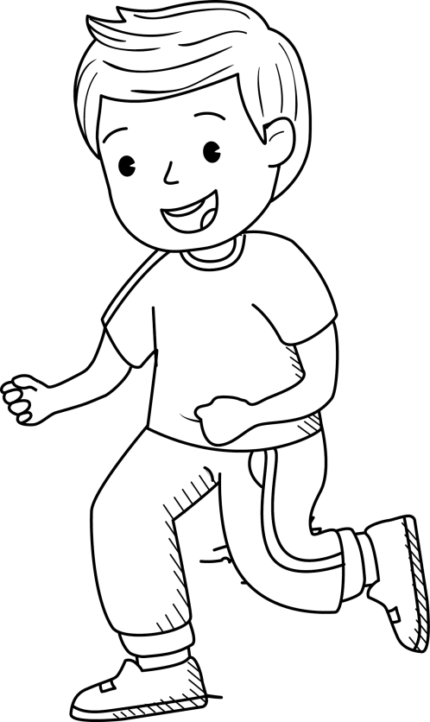
2. Olahraga
Olahraga secara rutin dapat membantu tubuh tetap sehat dan menjaga daya tahan tubuh.
Mulailah olahraga ringan, seperti berjalan atau berlari.

Slide 6

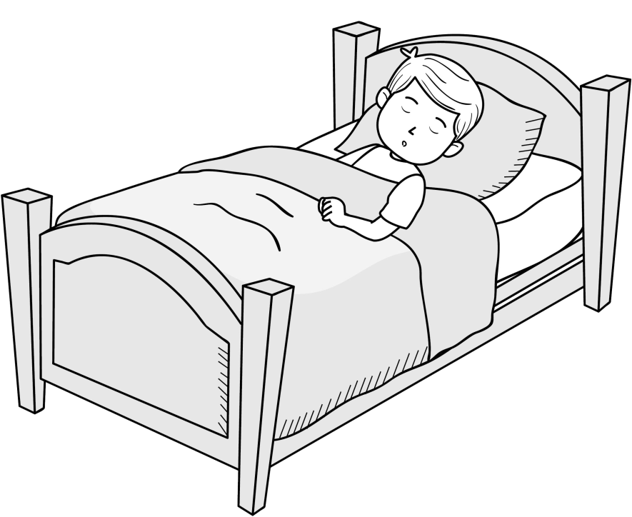
3. Istirahat yang Cukup
Tidur adalah cara istirahat yang baik untuk menjaga kesehatan tubuh.
Tidur yang cukup akan mengembalikan kondisi tubuh setelah melakukan aktivitas.

Slide 7
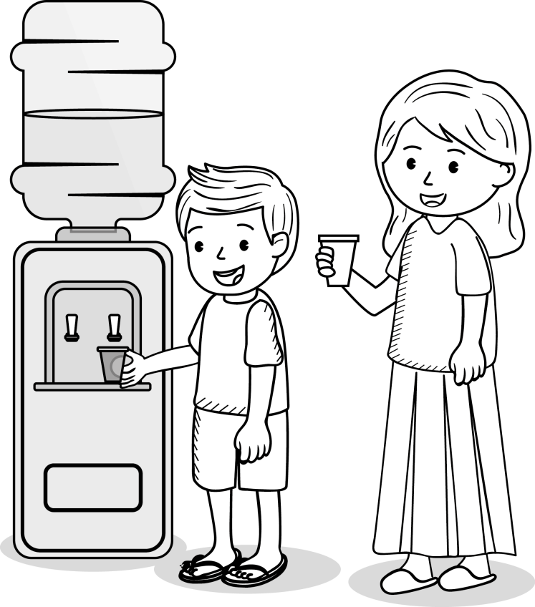
4. Minum Air Cukup
Asupan air yang cukup dapat menjaga kesehatan tubuh.
Apabila tubuh kekurangan air, tubuh akan mengalami dehidrasi.
Kebutuhan air dalam tubuh minimal minum 8 gelas per hari.

Slide 8
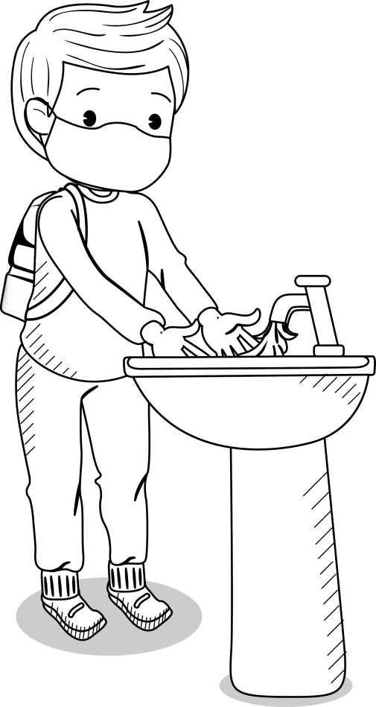
5. Menjaga Kebersihan
Tubuh harus dijaga kebersihannya.
Salah satu caranya adalah mencuci tangan sebelum dan setelah melakukan aktivitas.
Dengan mencuci tangan, tangan bersih dari berbagai kuman dan bakteri.

Slide 9
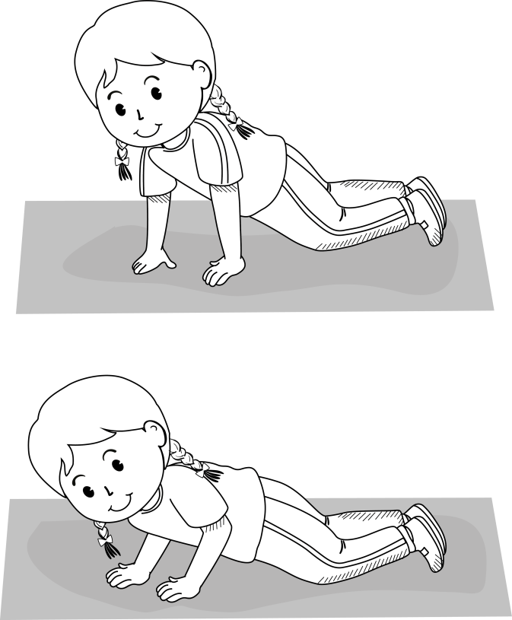
B. Aktivitas Jasmani untuk Menjaga Kebugaran
1. Melatih Kekuatan Otot Lengan
Kita sering menggunakan otot lengan.
Otot lengan harus sering dilatih agar kuat.

Slide 10
a. Push up
Push up dilakukan untuk melatih keseimbangan otot lengan.

Slide 11
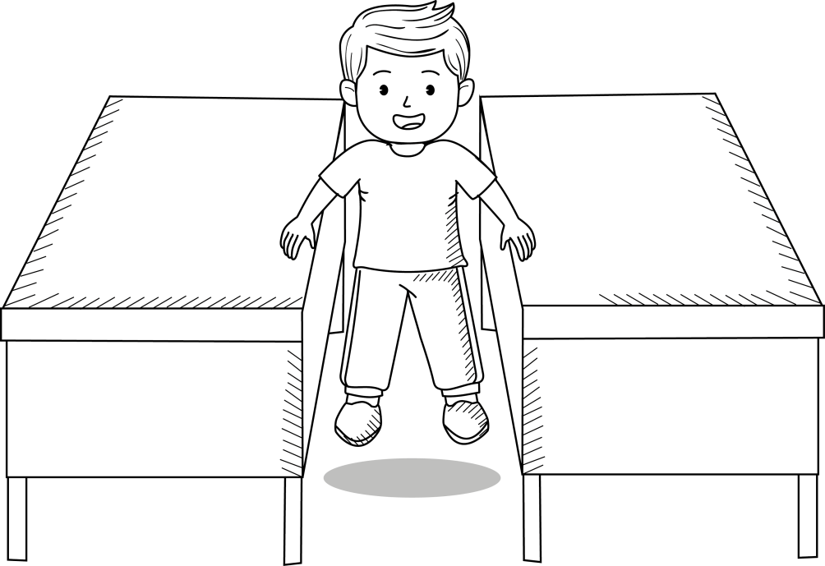
b. Menahan dengan Tangan
Siapkan dua meja.
Beri jarak antarmeja.
Berdirlah di antara kedua meja tersebut.
Tumpuan ada pada kedua tangan.

Slide 12
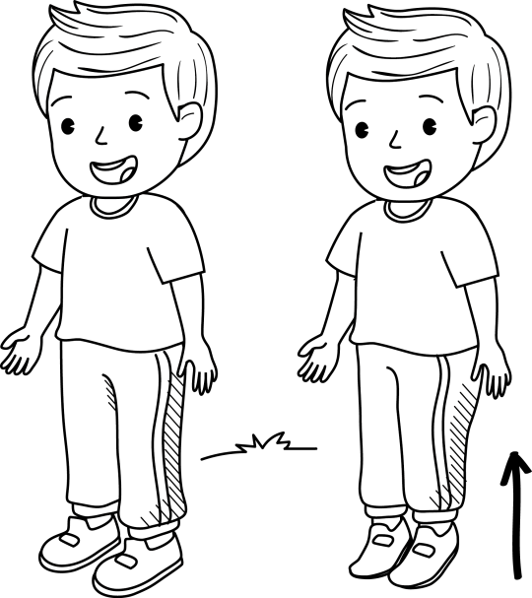
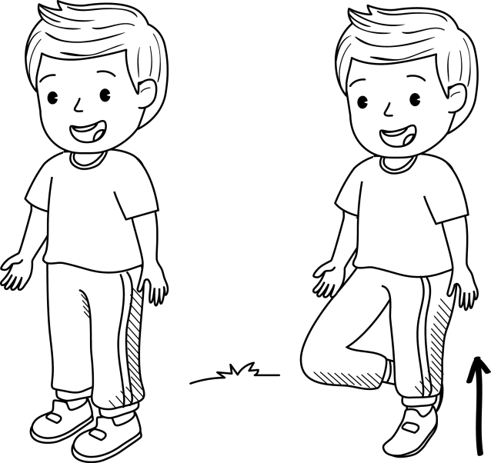
2. Melatih Kekuatan Otot Tungkai
Agar otot tungkai kuat, otot tungkai perlu dilatih.
Berdiri jinjit dengan kedua kaki.
Berdiri jinjit dengan satu kaki.

Slide 13
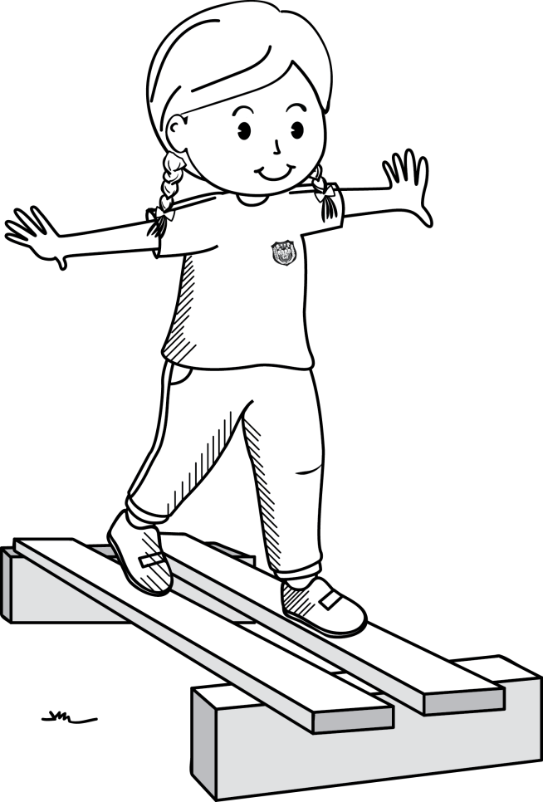
3. Melatih Keseimbangan
Keseimbangan dilakukan oleh bagian tubuh.
Misalnya, tangan dan kaki menjaga keseimbangan saat berjalan di atas balok titian.

Slide 14
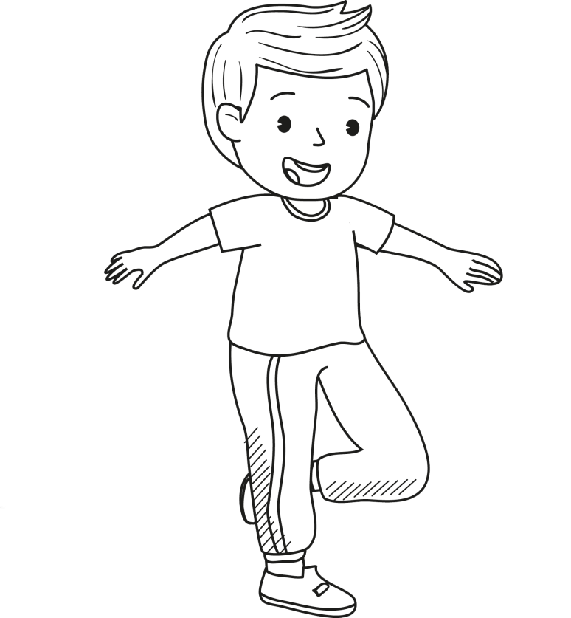

a. Keseimbangan statis (di tempat)
Keseimbangan statis dilakukan tanpa berpindah tempat.
Mengangkat satu kaki

Slide 15
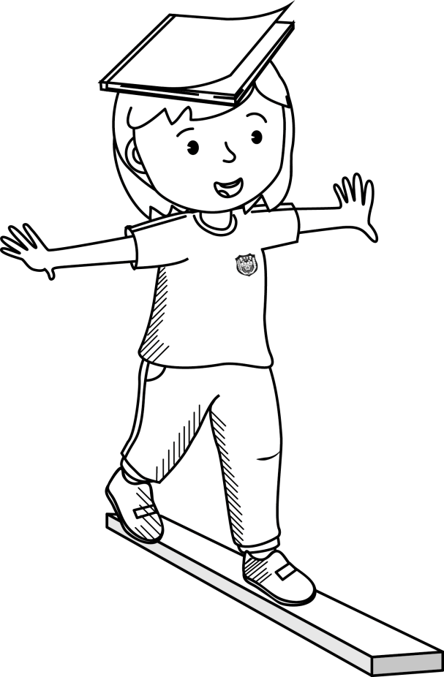
b. Keseimbangan dinamis (berpindah)
Keseimbangan dinamis dilakukan dengan berpindah tempat.
Berjalan dengan meletakkan buku di atas kepala.

Slide 16

4. Bergerak dengan Benar
Gerak olahraga memiliki tujuan tertentu.
Misalnya, gerak mengangkat satu kaki untuk melatih keseimbangan tubuh.
Gerakan yang benar akan menyehatkan badan.

Slide 17
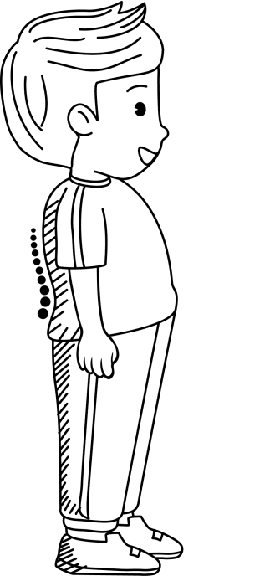




a. Berdiri
Badan membusung
Badan membungkuk
Badan tegak

Slide 18
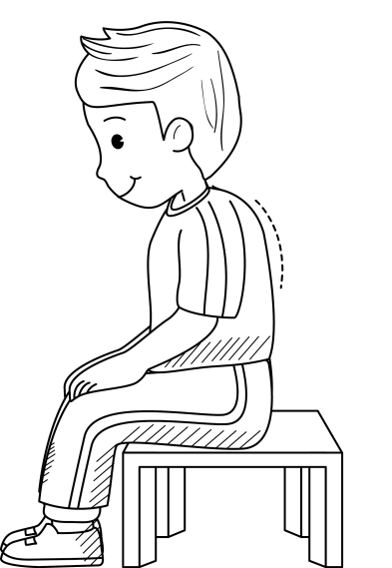


b. Duduk
Duduk membungkuk
Duduk membusung
Duduk tegak

Slide 19
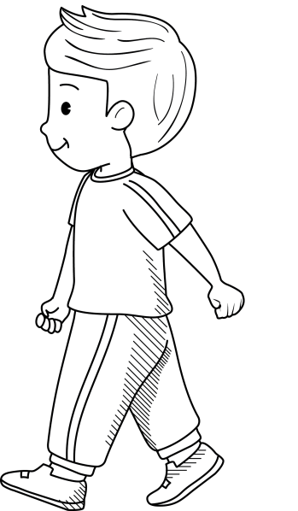


c. Berjalan
Berjalan tegak
Berjalan condong ke depan
Berjalan condong ke belakang

Slide 20
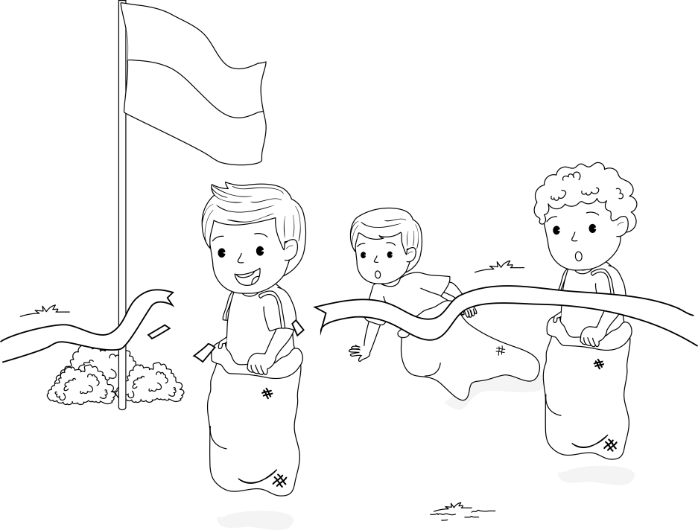
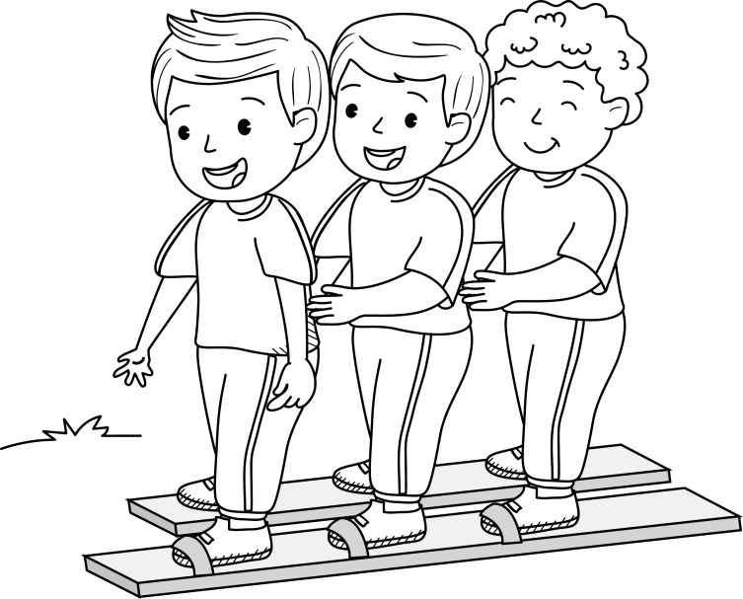
Berikut contoh permainan untuk menjaga kesehatan dan kebugaran tubuh.
Lomba balap bakiak
Lomba balap karung

